Slide 1

Tugas Akhir
Rekayasa Perangkat Lunak

Slide 2
Kenalan
Yuk!

Slide 3


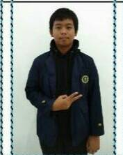

R05 TEam
Leni Angraeni
M Alif Nurrofli L.
Alif Hilmi Akbar
Bobby Jonathan
(Front End)
(Front End)
(Back End)
(Back End)

Slide 4
Latar belakang

Slide 5

mobile apps berkembang sangat cepat
informasi beasiswa sangat lah penting
penyebaran informasi beasiswa kurang efisien
informasi beasiswa kurang update

Slide 6
Tujuan

Slide 7
memudahkan akses informasi beasiswa
memudahkan komunikasi antara mahasiswa dengan pemberi beasiswa

Slide 8
Ruang Lingkup

Slide 9


Mahasiswa
IPB
Penyalur
Beasiswa
Mahasiswa dapat mencari dan mengetahui informasi beasiswa terbaru
Penyalur beasiswa dapat memberikan informasi beasiswa yang terbaru

Slide 10
Deskripsi Aplikasi
Aplikasi ini menghubungkan mahasiswa dengan penyalur beasiswa dan memberikan kemudahan bagi mahasiswa untuk mencari informasi seputar beasiswa terbaru. Penyalur dapat memberikan informasi yang menarik dan detail kepada mahasiswa. Mahasiswa dapat memperoleh informasi beasiswa secara umum.

Slide 11
Batasan Aplikasi
-Tersedia untuk mahasiswa IPB saja.
-Hanya penyalur yang sudah bekerja sama dengan IPB.
-Baru dapat memberikan informasi saja, belum dapat digunakan untuk mendaftar beasiswa.

Slide 12
dokumentasi

Slide 13
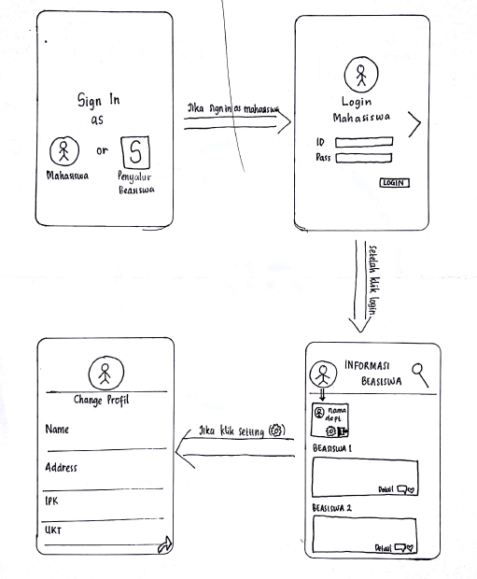
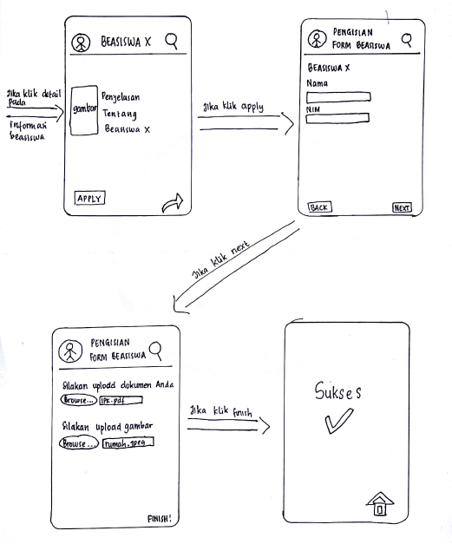
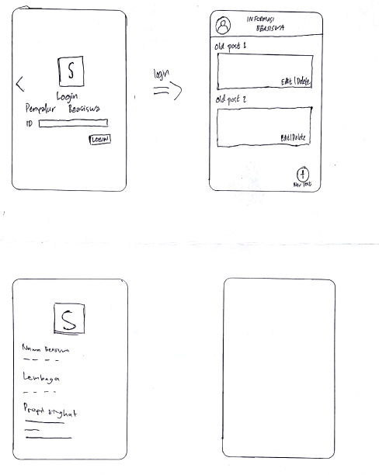
MOCK UP

Slide 14
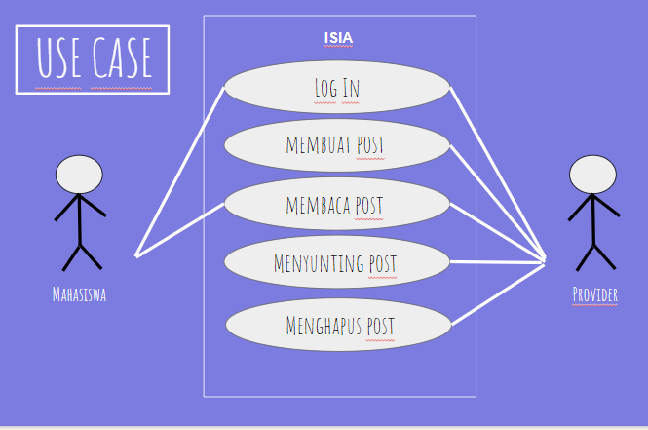

Slide 15
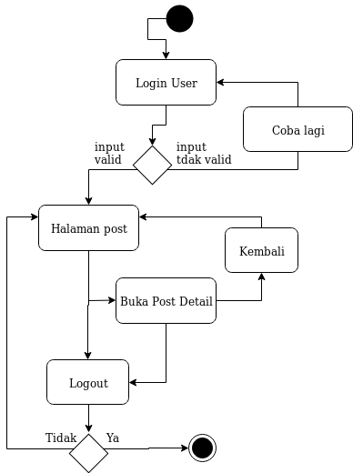
student activity diagram

Slide 16
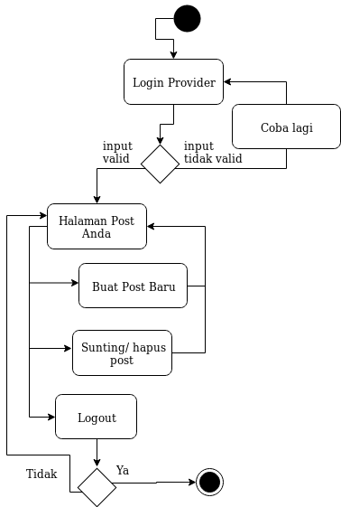
provider activity diagram

Slide 17
Implementasi

Slide 18
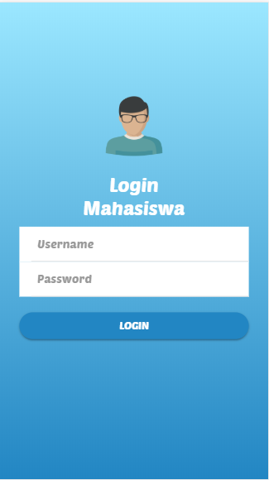
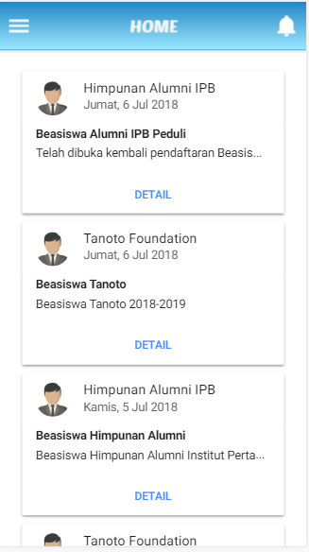
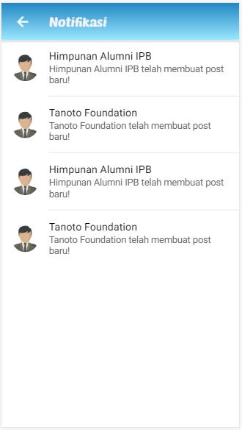

Slide 19
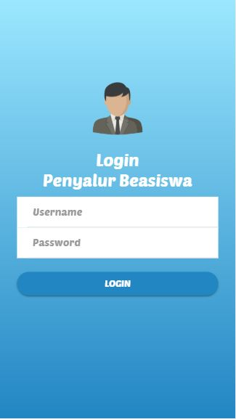
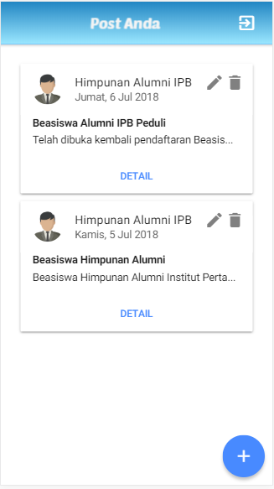
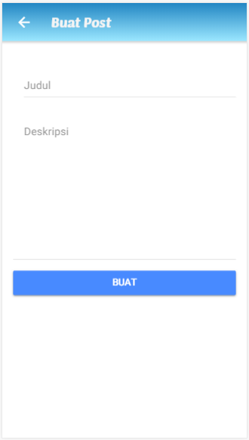

Slide 20
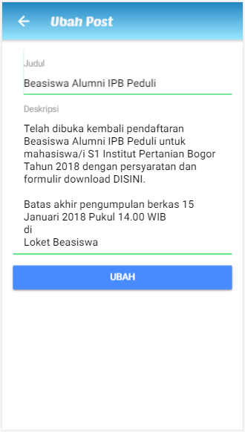
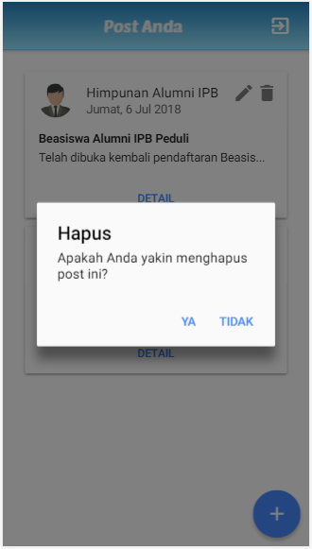

Slide 21
Demo
Aplikasi

Slide 22


Dengan adanya aplikasi ini diharapkan dapat memberikan informasi tentang beasiswa - beasiswa yang ada, memudahkan pencari beasiswa untuk mendapatkan beasiswa yang sesuai, dan memudahkan penyalur beasiswa menyebarkan informasi beasiswa.
R05
TEAM

Slide 23
Thank You!
Jangan lupa senyum hari ini :)

